Slide 1
JON BILBAO
Director Departamento Jurídico-Laboral

Slide 2
UN MODELO LABORAL NUEVO
PARA
UN MUNDO NUEVO
El Punto de Partida

Slide 3
| EL PUNTO DE PARTIDA|
La caída del Muro de Berlín: de un mundo de bloques a uno global.
De 400 millones de trabajadores en Occidente a 2000 millones en el mundo.
El centro de la economía mundial se desplaza de Occidente al Este y al Sur.
La interacción de las tecnologías: digitalización, IA, Robótica, BigData, Samartphone.
La 4ª Revolución industrial: sustitución mente/máquina.
Cambio de paradigma al negocio mismo: Empresas / Profesionales.
De entornos estables y predecibles
A entornos en permanente cambio.
UN MUNDO EN PERMANTE
Y
PROFUNDA
TRANSFORMACIÓN
EN APENAS
3 DÉCADAS
Transformación Planetaria
Transformación Tecnológica
Consecuencias

Slide 4
| EL PUNTO DE PARTIDA|
De la confrontación laboral a la colaboración .
De la preponderancia de lo sectorial a la empresa como sujeto principal.
De la disolución de los elementos básicos de la relación laboral ( tiempo y espacio; jornada y centro de trabajo ) a su restructuración.
De una relaciones laborales estables a otras en permanente adaptación.
Una regulación laboral que no solo persiga la protección del trabajador sino también la competitividad de la empresa.
LA NECESARIA ACTUALIZACIÓN DE LOS PARÁMETROS LABORALES TRADICIONALES AL MUNDO NUEVO

Slide 5
UN MODELO LABORAL NUEVO
PARA
UN MUNDO NUEVO
Bases

Slide 6
| BASES PARA UN
NUEVO MODELO LABORAL|
SUPERAR LA VISIÓN TRADICIONAL DE LA EMPRESA como ámbito de confrontación POR OTRA, COMO UN PROYECTO COMPARTIDO Y ÁMBITO DE COLABORACIÓN.
Una VISION IMPRESCINDIBLE PARA:
Asegurar su supervivencia y crecimiento.
Dirigir a personas crecientemente cualificadas.
COLABORACIÓN

Slide 7
| BASES PARA UN
NUEVO MODELO LABORAL|
UN PROYECTO EMPRESARIAL COMPARTIDO y alejado de la confrontación , REQUIERE DE IMPLICACIÓN, COMPROMISO Y CONFIANZA MUTUA.
VALORES Y ACTITUDES los empresarios DEBEREMOS CREAR A TRAVÉS DE:
LA TRANSPARENCIA EN LA GESTIÓN
UNA INFORMACIÓN SUFICIENTE Y VERAZ
LA PARTICIPACIÓN DE LAS PERSONAS EN LA GESTIÓN Y LOS RESULTADOS.
IMPLICACIÓN

Slide 8
| BASES PARA UN
NUEVO MODELO LABORAL|
ADAPTABILIDAD / FLEXIBILIDAD ante entornos cambiantes.
La CLAVE DE LOS NUEVOS CONSENSOS LABORALES:
Una flexibilidad negociada y pactada.
Compatible con las necesidades personales de flexibilidad : conciliación personal y profesional.
Garantizada: Existencia de mecanismos para evitar bloqueos
ADAPTABILIDAD

Slide 9
| BASES PARA UN
NUEVO MODELO LABORAL|
REQUISITO BÁSICO EN LA ECONOMIA DEL CONOCIMIENTO
PARA
Generar bienes y servicios de alto valor añadido.
Garantizar unas altas retribuciones .
ELEMENTO CADA VEZ MAS RELEVANTE EN LAS RELACIONES LABORALES
Creciente importancia para la estabilidad en el empleo y la empleabilidad
REFORMULÁNDOLA EN PROFUNDIDAD.
Un derecho de las trabajadoras y trabajadores para reforzar su empleabilidad y estabilidad en el empleo , pero también como una obligación para mejorar la competitividad de la empresa.
CUALIFICACIÓN PERMANENTE

Slide 10
| BASES PARA UN
NUEVO MODELO LABORAL|
Unos RENDIMIENTOS EMPRESARIALES REFLEJADOS EQUITATIVAMENTE en las retribuciones y condiciones de trabajo de las personas que han contribuido a su logro.
Unas retribuciones CRECIENTEMENTE ALINEADAS CON LA PRODUCTIVIDAD, LOS RESULTADOS de la empresa Y EL DESEMPEÑO INDIVIDUAL.
EQUIDAD
RETRIBUTIVA

Slide 11
| BASES PARA UN
NUEVO MODELO LABORAL|
ESTABILIDAD DE LAS PERSONAS .
Apuesta por un empleo estable y de calidad, al ser el más idóneo para la competitividad empresarial y porque facilita la implicación, participación y cualificación de las personas que necesitamos
Una estabilidad, ligada a la capacidad de adaptación de la empresa, con mecanismos que la hagan posible.
En un entorno de igualdad efectiva de oportunidades, hombres y mujeres , jóvenes y mayores.
ESTABILIDAD

Slide 12
| BASES PARA UN
NUEVO MODELO LABORAL|
MEJORANDO radicalmente los sistemas de INCORPORACIÓN DE LA JUVENTUD AL SISTEMA PRODUCTIVO.
Garantizando un RELEVO INTERGENERACIONAL FLUIDO.
Pero también COMPATIBLE CON UN ALARGAMIENTO DE LA VIDA LABORAL en aquellas actividades físicamente menos exigentes.
EQUIDAD INTERGENERACIONAL

Slide 13
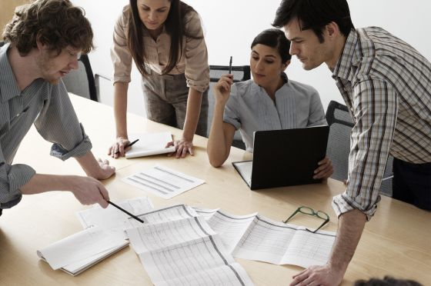
NUEVOS CONSENSOS
Y
LA NEGOCIACIÓN COLECTIVA

Slide 14
PARA SUPERAR EL MODELO TRADICIONAL.
Por la obsolescencia de muchos convenios:
Con textos de 15-20-30 años.
Prolijos
Actualizando la Negociación Colectiva
Contenidos
Alcance
Herramientas.
BUSCANDO UN EQUILIBRIO ENTRE :
La necesidad de contar con normas sectoriales de referencia.
La necesidad de abrir espacios de adaptación a las empresas concretas del sector.
NUEVOS
CONSENSOS
Y
LA NEGOCIACION COLECTIVA

Slide 15
COEXISTENCIA DE TODAS LAS FIGURAS CONVENCIONALES.
Orientaciones generales de carácter sectorial y/o multisectorial.
Convenios sectoriales provinciales de carácter referencial.
Regulación de contenidos concretos a nivel de cada empresa.
A través de:
Recomendaciones.
Convenios de sector o de empresa.
Acuerdos y pactos.
NUEVOS
CONSENSOS
Y
LA NEGOCIACION COLECTIVA

Slide 16
IMPLANTACIÓN GRADUAL Y ADAPTADA.
La implementación de estos principios, se debe regir por la gradualidad y la adaptación a cada circunstancia territorial y/o sectorial.
Cada TT.HH. y hasta cada sector se encuentra con realidades sindicales y situaciones diferentes.
NUEVOS
CONSENSOS
Y
LA NEGOCIACION COLECTIVA

Slide 17
EL PAPEL DE LOS AGENTES SOCIALES

Slide 18
MODERNIZAR LAS RR.LL. ES NUESTRA RESPONSABILIDAD.
UNAS RELACIONES LABORALES MODERNAS necesitan consensos nuevos y buscarlos ES NUESTRA PROPIA RESPONSABILIDAD, de empresarias y empresarios, de trabajadoras y trabajadores, de sindicatos y organizaciones empresariales. Necesitamos, NO SÓLO LEYES, sino consensos nuevos.
LOS AGENTES SOCIALES TENEMOS QUE ASUMIR NUEVOS PAPELES.
Anticipar los cambios del entorno.
Ofrecer un apoyo y asesoramiento laboral a la empresa, más intenso y variado .
Información y sensibilización tanto de empresarios como de trabajadores en el nuevo Modelo.
EL PAPEL DE LOS AGENTES SOCIALES

Slide 19
RETOS DE LAS ORGANIZACIONES EMPRESARIALES Y SINDICALES:
CUALIFICACIÓN CONSTANTE para responder a la creciente complejidad empresarial y laboral.
RESPETO Y RECONOCIMIENTO entre los Agentes Sociales.
EL PAPEL DE LOS AGENTES SOCIALES

Slide 22
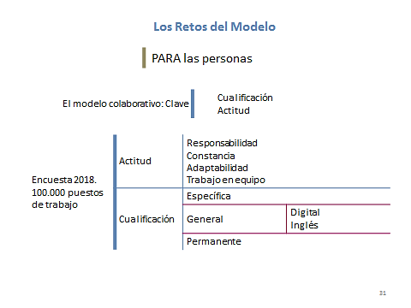

Slide 25
Eskerrik asko

